Slide 1
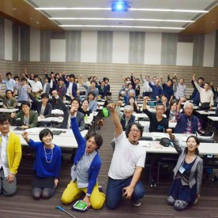
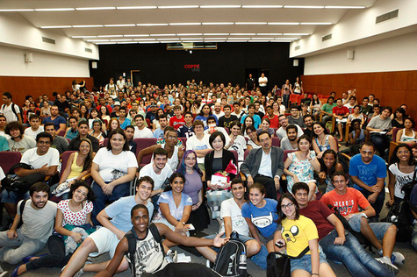
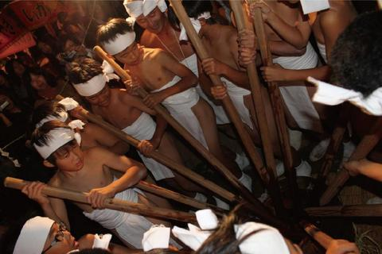
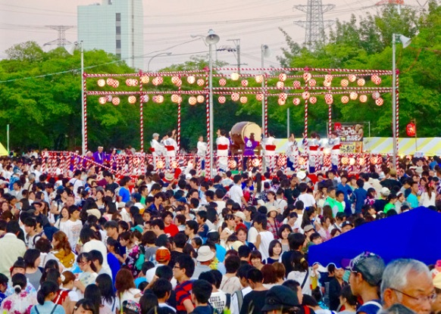
未来創造展2016 ワンシート企画書（H409）
クラス記号：AT14A248 出席番号（47） 氏名：山口 昌紘
学科名称 | ゲーム制作・ゲーム企画・ゲームデザイン 学科
テーマ（30文字） | 共通のクエストで、脱！孤独感！
企画概要（６０文字） （コンセプトを含める） | 高齢者世代の人口増加とともに問題になっていく「一人ぼっち」今ここで、総勢の知識、能力を用いて目的を成し遂げ、これを解消する！
企画内容
脱ぼっち、しませんか？
ターゲット：全年齢
人生一人でできることは少ない、しかしながら多くの人間とともに行動する、この経験はすべての人間にとって財産になる。
多方面の知識を要する、大人数で目的を達成させるコンテンツを作りだし、発信することで、若い人間はフレッシュさとエネルギーを、そして高齢者は古くからの経験と知識を持てあますことなく共通のタスクにつぎ込み、目的を達成させることで、双方に世代を超えた連帯感を生みだし、若者には人生の財産になる達成感を、高齢者には孤独感の解消に役立てる。

